Slide 1
HAMBURG
Eine tragische Vergangenheit
Ein wunderbares Geschenk
Eine magische Zukunft
Notes:
3/28/2020
1
1

Slide 2
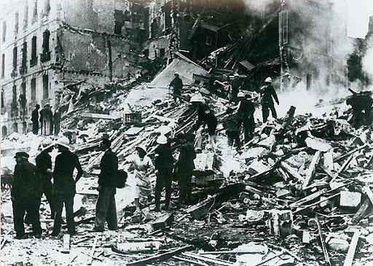
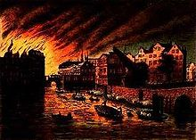
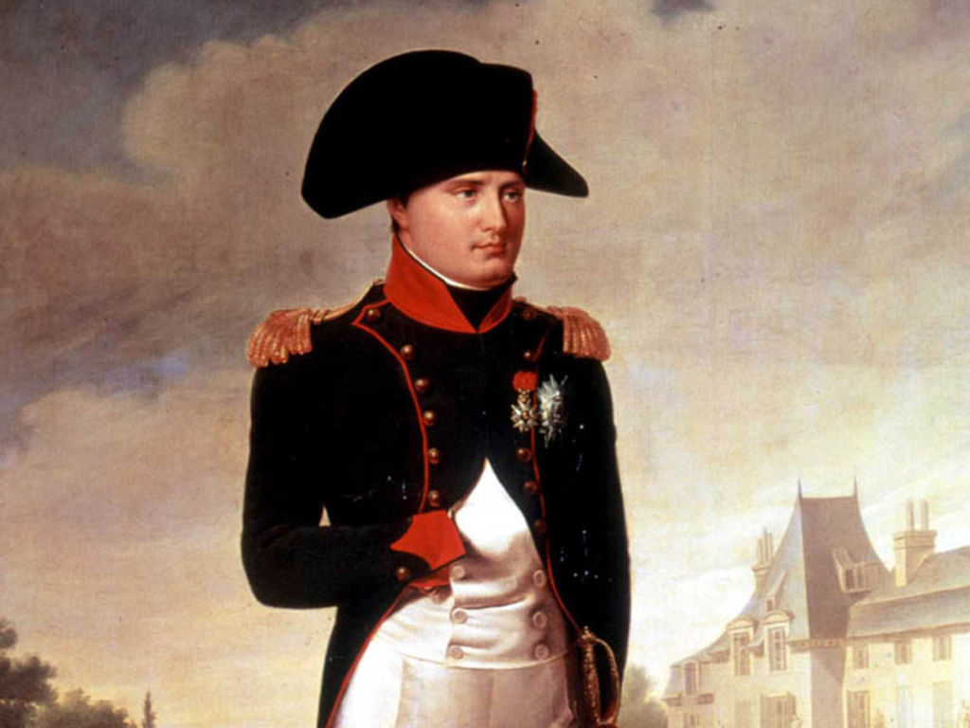
Eine historische Vergangenheit
Die Verluste unter den Hamburgern waren immens. Der gesamte Hafen wurde zerstört und mit ihm über 300 Schiffe. Fast 900 000 Menschen wurden über Nacht obdachlos und standen mit leeren Händen da. Über 100 000 Menschen wurden verletzt, und 48 600 Hamburger starben in einer einzigen Woche.
der große Brand von 1842
Die Invasion von Napoleon im Jahr 1806
Notes:
3/28/2020
2
2

Slide 3
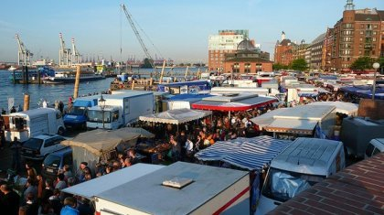
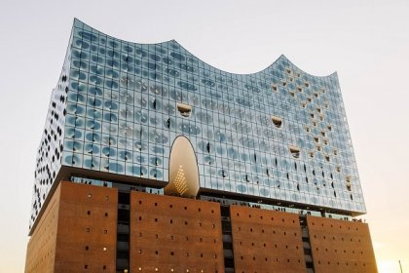
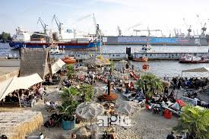
Finden Sie heraus, warum Sie die schöne Hafenstadt besuchen sollten.
Essen Sie auf dem Fischmarkt
Besuchen Sie den majestätischen Konzertsaal der Elbphilharmonie
Essen am den Strand Pauli
Reise nach Hamburg muss einen Ausflug zum Fischmarkt beinhalten, der im Hafen stattfindet und am frühen Sonntagmorgen geöffnet ist. Alt-Rock-Bands unterhalten die am Hafen versammelten Massen, damit Sie Ihren Tag mit einem frisch zubereiteten Frühstück und Live-Musik beginnen können.
Es ist eines der spektakulärsten neuen Gebäude in Europa und ein Muss für Besucher. Das 789 Millionen Euro teure Superprojekt befindet sich auf einem Largerhaus für Kaffeebohnen, und es gibt eine Glasstruktur, die als öffentlicher Sichtbereich für das gesamte Gebäunde dient
Weißer Sandstrand, Palmen, Hütten ... Strand Pauli ist eine Sommerinsel im Herzen der Hansestadt. Mehrere Bars, Brauereien, alle mit Blick auf die riesigen Schiffe, die den Hafen bewohnen. Ein Erlebnis… überraschend!

Slide 4
Hamburg in der Zukunft

Slide 5
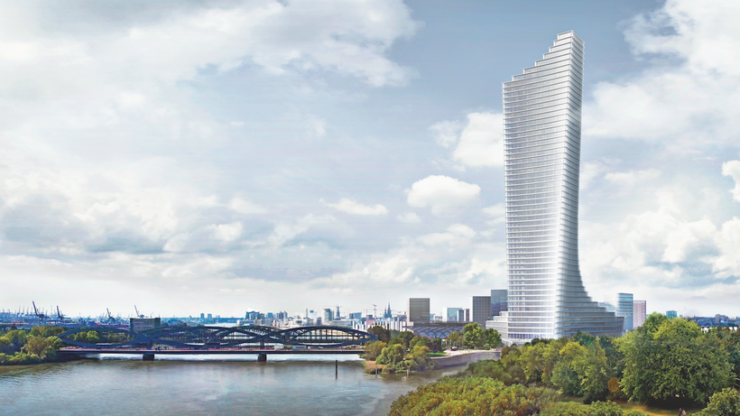
Der Elbtower
Der Elbtower ist ein Wolkenkratzer, er wird 245 Meter hoch sein. Dieses Gebäude wird das zweithöchste Gebäude der Stadt sein, wenn es 2026 fertiggestellt wird. Es wird auch neue Stadtteile wie Hafencity geben, Europas größtes Stadtentwicklungsprojekt, das bis 2030 gebaut werden soll.
Der Turm soll das markante Finale der Hafencity sein. In diesem Gebäude wird es Einrichtungen für Unterhaltung, Bildung, Handel und Gastronomie geben, wie ein Hotel, eine Pension, Fitness- und Wellnessräume, aber auch moderne Büros, die in den Etagen des Turms installiert sind.

Slide 6
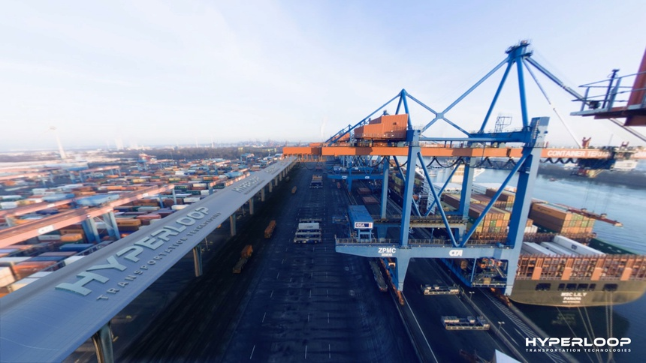
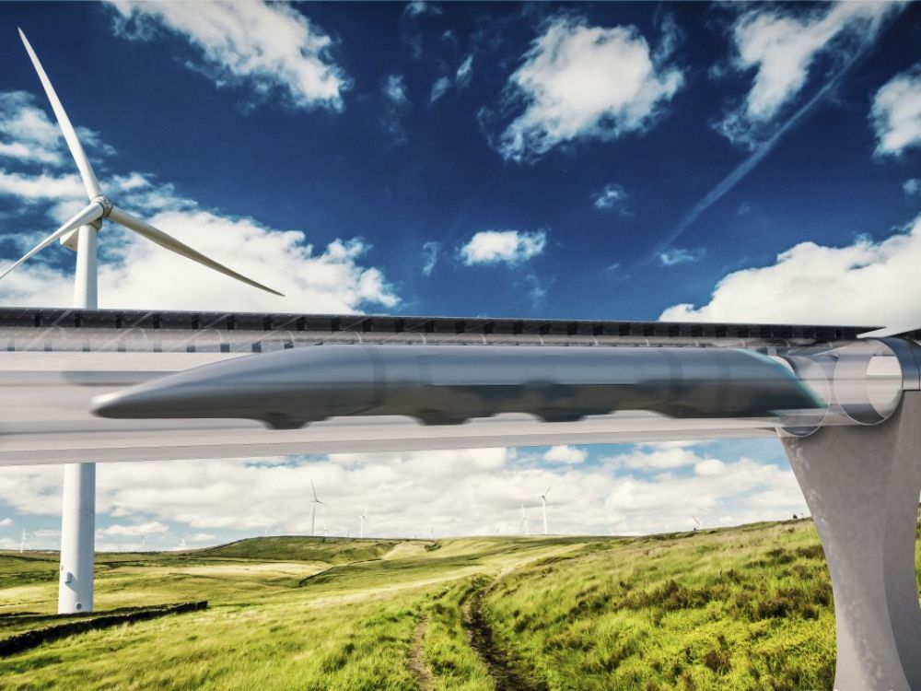
Elon Musks Hyperloop in Hamburg
Das System mit dem Namen Hyperloop ist eine Erfindung von Elon Musk.
Das ist ein Röhrensystem, um die Container zu transportieren. Es gibt ein Vakuum, wo es keine Reibung und keinen Luftwiderstand gibt. Deshalb kann der Zug schnell fahren. Die Container mir einer Geschwindigkeit von 1200km/h transportiert werden. Es ermöglicht, 410 Container pro Tag zu transportieren und weniger Lastkraftwagen auf den Straßen haben. Es sollte innerhalb weniger Jahre existieren.

Slide 7
Begot Karl 2nd 13 Essermeant Luc 2nd 13 Leslin Loïck 2nd 11

